Slide 1
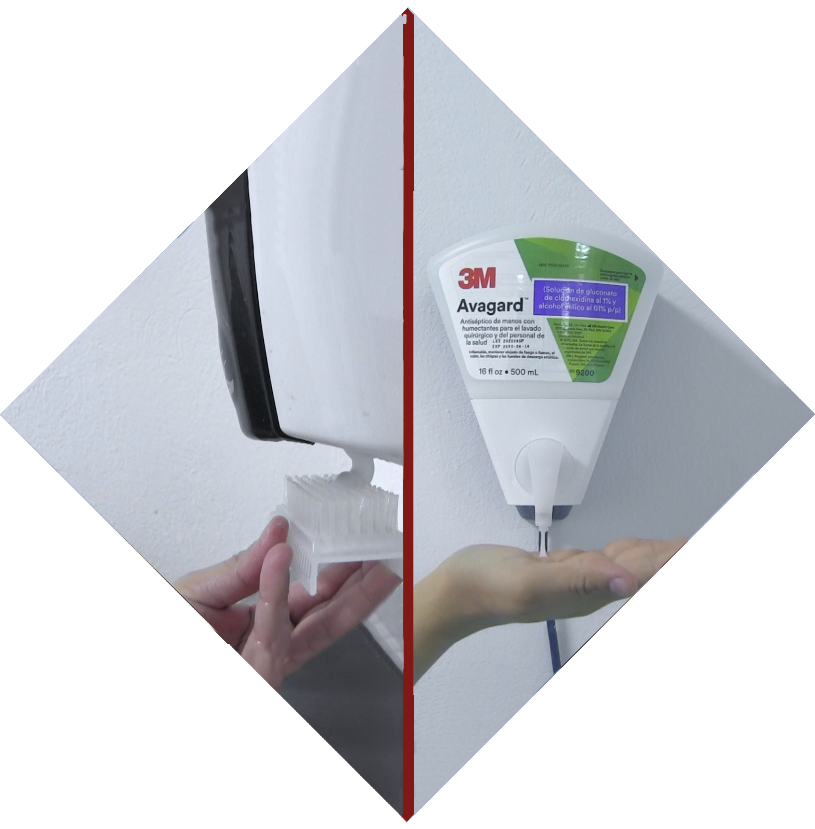
LAVADO QUIRÚRGICO MECÁNICO POR ARRASTRE.
PREPARACIÓN QUIRÚRGICA DE MANOS CON SOLUCIONES ALCOHOLADAS Y ANTISÉPTICO.
JEFATURA: Dr. Eduardo Esteban Montalvo Jave
AUTORES: Dra. Angélica Hortensia González Muñoz
Dra. Ilallali Estrada Velasco
Dra. Alondra Ana Karen Hernández García
AUDIOVISUAL: Lic. Edson Alejandro Montiel Magaña

Slide 2
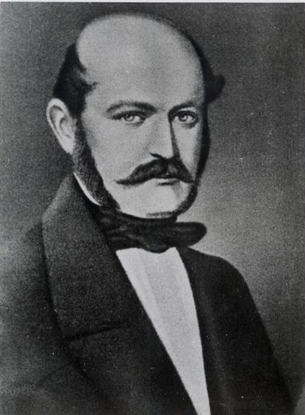
Lavado quirúrgico mecánico por arrastre. Preparación quirúrgica de manos con soluciones alcoholadas y antiséptico.
INTRODUCCIÓN
El antecedente histórico más representativo que tiene el lavado quirúrgico de manos es el de Ignaz Philipp Semmelweis (1818 – 1865), quien en 1847 descubrió que una de las causas de la infección de las heridas era la suciedad de las manos de los médicos.
MATERIAL ELABORADO POR EL DEPARTAMENTO DE CIRUGÍA DE LA FACULTAD DE MEDICINA DE LA UNAM. TODOS LOS DERECHOS RESERVADOS ©2022.

Slide 3
Lavado quirúrgico mecánico por arrastre. Preparación quirúrgica de manos con soluciones alcoholadas y antiséptico.
INTRODUCCIÓN
Por otra parte: Consciente de los diferentes escenarios de recursos que se presentan en nuestro país, el estudiante de medicina deberá aprender, dominar y aplicar las técnicas del lavado quirúrgico mecánico por arrastre o la preparación quirúrgica de manos a base de soluciones alcoholadas y un antiséptico (clorhexidina) en escenarios como la unidad quirúrgica y la Tococirugía, con base en los recursos disponibles, considerando que cada una de estas opciones tiene ventajas y desventajas sobre la otra.
MATERIAL ELABORADO POR EL DEPARTAMENTO DE CIRUGÍA DE LA FACULTAD DE MEDICINA DE LA UNAM. TODOS LOS DERECHOS RESERVADOS ©2022.

Slide 4
Lavado quirúrgico mecánico por arrastre. Preparación quirúrgica de manos con soluciones alcoholadas y antiséptico.
JUSTIFICACIÓN
El estudiante de medicina desde su formación académica, estará consciente de la importancia de llevar a cabo el lavado quirúrgico mecánico por arrastre y con soluciones alcoholadas con antiséptico, que identifique las características de los productos utilizados para cada tipo de ellas, las ventajas y desventajas y contribuir a la prevención de infección del sitio quirúrgico.
MATERIAL ELABORADO POR EL DEPARTAMENTO DE CIRUGÍA DE LA FACULTAD DE MEDICINA DE LA UNAM. TODOS LOS DERECHOS RESERVADOS ©2022.

Slide 5
Lavado quirúrgico mecánico por arrastre. Preparación quirúrgica de manos con soluciones alcoholadas y antiséptico.
OBJETIVO GENERAL
Realizar correctamente las técnicas de lavado quirúrgico mecánico por arrastre y la preparación quirúrgica de manos, en la unidad de Tococirugía y Unidad Quirúrgica, conforme a los recursos disponibles.
MATERIAL ELABORADO POR EL DEPARTAMENTO DE CIRUGÍA DE LA FACULTAD DE MEDICINA DE LA UNAM. TODOS LOS DERECHOS RESERVADOS ©2022.

Slide 6
Lavado quirúrgico mecánico por arrastre. Preparación quirúrgica de manos con soluciones alcoholadas y antiséptico.
OBJETIVOS ESPECÍFICOS
Identificar la importancia de ofrecer una atención médica, limpia y segura.
Realizar correctamente la técnica de lavado quirúrgico mecánico por arrastre.
Realizar correctamente la técnica de preparación quirúrgica de manos a base de soluciones alcoholadas con clorhexidina.
Ofrecer una atención quirúrgica limpia y segura, desde su formación médica.
Conocer los materiales que se requieren para el lavado quirúrgico mecánico por arrastre y la preparación quirúrgica de manos con soluciones alcoholadas y antiséptico.
MATERIAL ELABORADO POR EL DEPARTAMENTO DE CIRUGÍA DE LA FACULTAD DE MEDICINA DE LA UNAM. TODOS LOS DERECHOS RESERVADOS ©2022.

Slide 7
Lavado quirúrgico mecánico por arrastre. Preparación quirúrgica de manos con soluciones alcoholadas y antiséptico.
MATERIALES A USAR
Lavado quirúrgico mecánico por arrastre con agua y jabón:
Cepillo quirúrgico estéril.
Jabón quirúrgico.
Agua.
Preparación quirúrgica de manos con clorhexidina a base de soluciones alcoholadas:
Clorhexidina al 4% y alcohol al 70%
MATERIAL ELABORADO POR EL DEPARTAMENTO DE CIRUGÍA DE LA FACULTAD DE MEDICINA DE LA UNAM. TODOS LOS DERECHOS RESERVADOS ©2022.

Slide 8
Lavado quirúrgico mecánico por arrastre.
DESARROLLO DE LA TÉCNICA
LAVADO QUIRÚRGICO MECÁNICO POR ARRASTRE (3 TIEMPOS)
MATERIAL ELABORADO POR EL DEPARTAMENTO DE CIRUGÍA DE LA FACULTAD DE MEDICINA DE LA UNAM. TODOS LOS DERECHOS RESERVADOS ©2022.

Slide 9
Lavado quirúrgico mecánico por arrastre.
1ER TIEMPO
LAVADO QUIRÚRGICO MECÁNICO POR ARRASTRE (3 TIEMPOS)
MATERIAL ELABORADO POR EL DEPARTAMENTO DE CIRUGÍA DE LA FACULTAD DE MEDICINA DE LA UNAM. TODOS LOS DERECHOS RESERVADOS ©2022.

Slide 10
Lavado quirúrgico mecánico por arrastre.
PROCEDIMIENTO (1ER TIEMPO)
1. Retirar de sus manos anillos y pulseras. Colocarse frente a la tarja y se inclina discretamente hacia adelante sin tocarla.
MATERIAL ELABORADO POR EL DEPARTAMENTO DE CIRUGÍA DE LA FACULTAD DE MEDICINA DE LA UNAM. TODOS LOS DERECHOS RESERVADOS ©2022.

Slide 11
Lavado quirúrgico mecánico por arrastre.
PROCEDIMIENTO (1ER TIEMPO)
2. Tomar el cepillo y se humedece ambas manos.
MATERIAL ELABORADO POR EL DEPARTAMENTO DE CIRUGÍA DE LA FACULTAD DE MEDICINA DE LA UNAM. TODOS LOS DERECHOS RESERVADOS ©2022.

Slide 12
Lavado quirúrgico mecánico por arrastre.
PROCEDIMIENTO (1ER TIEMPO)
3. Tomar el jabón del dispensador y lo deposita sobre las cerdas.
MATERIAL ELABORADO POR EL DEPARTAMENTO DE CIRUGÍA DE LA FACULTAD DE MEDICINA DE LA UNAM. TODOS LOS DERECHOS RESERVADOS ©2022.

Slide 13
Lavado quirúrgico mecánico por arrastre.
PROCEDIMIENTO (1ER TIEMPO)
4. Cepillar las uñas de los dedos al menos cinco veces de arriba abajo dentro de la tarja, de manera que no escurra el agua por fuera de esta, ni se moje el uniforme.
MATERIAL ELABORADO POR EL DEPARTAMENTO DE CIRUGÍA DE LA FACULTAD DE MEDICINA DE LA UNAM. TODOS LOS DERECHOS RESERVADOS ©2022.

Slide 14
Lavado quirúrgico mecánico por arrastre.
PROCEDIMIENTO (1ER TIEMPO)
5. Continuar el cepillado siempre de distal a proximal al menos tres veces, sin regresar, con el siguiente orden; las cuatro caras de los dedos (anterior, laterales y posterior).
MATERIAL ELABORADO POR EL DEPARTAMENTO DE CIRUGÍA DE LA FACULTAD DE MEDICINA DE LA UNAM. TODOS LOS DERECHOS RESERVADOS ©2022.

Slide 15
Lavado quirúrgico mecánico por arrastre.
PROCEDIMIENTO (1ER TIEMPO)
5.1. Los pliegues interdigitales dorsal y palmar.
MATERIAL ELABORADO POR EL DEPARTAMENTO DE CIRUGÍA DE LA FACULTAD DE MEDICINA DE LA UNAM. TODOS LOS DERECHOS RESERVADOS ©2022.

Slide 16
Lavado quirúrgico mecánico por arrastre.
PROCEDIMIENTO (1ER TIEMPO)
5.2. Dorso, palma y bordes de la mano.
MATERIAL ELABORADO POR EL DEPARTAMENTO DE CIRUGÍA DE LA FACULTAD DE MEDICINA DE LA UNAM. TODOS LOS DERECHOS RESERVADOS ©2022.

Slide 17
Lavado quirúrgico mecánico por arrastre.
PROCEDIMIENTO (1ER TIEMPO)
5.3. El antebrazo, con cepillados de cinco centímetros en promedio de longitud, de distal a proximal (de muñeca a codo), sin voltear el cepillo al lavar la cara posterior, llegar cinco centímetros por arriba de codo.
MATERIAL ELABORADO POR EL DEPARTAMENTO DE CIRUGÍA DE LA FACULTAD DE MEDICINA DE LA UNAM. TODOS LOS DERECHOS RESERVADOS ©2022.

Slide 18
Lavado quirúrgico mecánico por arrastre.
PROCEDIMIENTO (1ER TIEMPO)
6. Finalizar en el codo con movimientos circulares.
MATERIAL ELABORADO POR EL DEPARTAMENTO DE CIRUGÍA DE LA FACULTAD DE MEDICINA DE LA UNAM. TODOS LOS DERECHOS RESERVADOS ©2022.

Slide 19
Lavado quirúrgico mecánico por arrastre.
PROCEDIMIENTO (1ER TIEMPO)
7. Enjuagar el brazo dejando que el agua escurra hacia el codo.
MATERIAL ELABORADO POR EL DEPARTAMENTO DE CIRUGÍA DE LA FACULTAD DE MEDICINA DE LA UNAM. TODOS LOS DERECHOS RESERVADOS ©2022.

Slide 20
Lavado quirúrgico mecánico por arrastre.
PROCEDIMIENTO (1ER TIEMPO)
8. Enjuagar el cepillo.
MATERIAL ELABORADO POR EL DEPARTAMENTO DE CIRUGÍA DE LA FACULTAD DE MEDICINA DE LA UNAM. TODOS LOS DERECHOS RESERVADOS ©2022.

Slide 21
Lavado quirúrgico mecánico por arrastre.
PROCEDIMIENTO (1ER TIEMPO)
9. Pasar el cepillo a la mano contraria, realiza con el mismo procedimiento del primer tiempo del lavado quirúrgico, en el brazo contralateral.
MATERIAL ELABORADO POR EL DEPARTAMENTO DE CIRUGÍA DE LA FACULTAD DE MEDICINA DE LA UNAM. TODOS LOS DERECHOS RESERVADOS ©2022.

Slide 22
Lavado quirúrgico mecánico por arrastre.
2DO TIEMPO
LAVADO QUIRÚRGICO MECÁNICO POR ARRASTRE (3 TIEMPOS)
MATERIAL ELABORADO POR EL DEPARTAMENTO DE CIRUGÍA DE LA FACULTAD DE MEDICINA DE LA UNAM. TODOS LOS DERECHOS RESERVADOS ©2022.

Slide 23
Lavado quirúrgico mecánico por arrastre.
PROCEDIMIENTO (2DO TIEMPO)
10. Iniciar con el mismo procedimiento con las uñas, dedos, interdigitales, palma y dorso de la mano y antebrazo hasta la unión del tercio medio con el tercio proximal.
MATERIAL ELABORADO POR EL DEPARTAMENTO DE CIRUGÍA DE LA FACULTAD DE MEDICINA DE LA UNAM. TODOS LOS DERECHOS RESERVADOS ©2022.

Slide 24
Lavado quirúrgico mecánico por arrastre.
PROCEDIMIENTO (2DO TIEMPO)
11. Enjuagar el brazo dejando que el agua escurra hacia el codo.
MATERIAL ELABORADO POR EL DEPARTAMENTO DE CIRUGÍA DE LA FACULTAD DE MEDICINA DE LA UNAM. TODOS LOS DERECHOS RESERVADOS ©2022.

Slide 25
Lavado quirúrgico mecánico por arrastre.
PROCEDIMIENTO (2DO TIEMPO)
12. Enjuagar el cepillo.
MATERIAL ELABORADO POR EL DEPARTAMENTO DE CIRUGÍA DE LA FACULTAD DE MEDICINA DE LA UNAM. TODOS LOS DERECHOS RESERVADOS ©2022.

Slide 26
Lavado quirúrgico mecánico por arrastre.
PROCEDIMIENTO (2DO TIEMPO)
13. Pasar el cepillo a la mano contraria, realizar con el mismo procedimiento el segundo tiempo del lavado quirúrgico, en el brazo contralateral.
MATERIAL ELABORADO POR EL DEPARTAMENTO DE CIRUGÍA DE LA FACULTAD DE MEDICINA DE LA UNAM. TODOS LOS DERECHOS RESERVADOS ©2022.

Slide 27
Lavado quirúrgico mecánico por arrastre.
3ER TIEMPO
LAVADO QUIRÚRGICO MECÁNICO POR ARRASTRE (3 TIEMPOS)
MATERIAL ELABORADO POR EL DEPARTAMENTO DE CIRUGÍA DE LA FACULTAD DE MEDICINA DE LA UNAM. TODOS LOS DERECHOS RESERVADOS ©2022.

Slide 28
Lavado quirúrgico mecánico por arrastre.
PROCEDIMIENTO (3ER TIEMPO)
14. Iniciar con el mismo procedimiento con las uñas, dedos, interdigitales, palma y dorso de la mano hasta la muñeca.
Realizar con el mismo procedimiento el tercer tiempo del lavado quirúrgico en la mano contralateral.
MATERIAL ELABORADO POR EL DEPARTAMENTO DE CIRUGÍA DE LA FACULTAD DE MEDICINA DE LA UNAM. TODOS LOS DERECHOS RESERVADOS ©2022.

Slide 29
Lavado quirúrgico mecánico por arrastre.
SECADO
LAVADO QUIRÚRGICO MECÁNICO POR ARRASTRE (3 TIEMPOS)
MATERIAL ELABORADO POR EL DEPARTAMENTO DE CIRUGÍA DE LA FACULTAD DE MEDICINA DE LA UNAM. TODOS LOS DERECHOS RESERVADOS ©2022.

Slide 30
Lavado quirúrgico mecánico por arrastre.
PROCEDIMIENTO (SECADO)
15. El/la instrumentista o circulante proporciona toalla. Tomar la toalla y con movimientos de esponjeo, iniciar con las uñas, dedo por dedo, dorso, palma, antebrazo y codo.
MATERIAL ELABORADO POR EL DEPARTAMENTO DE CIRUGÍA DE LA FACULTAD DE MEDICINA DE LA UNAM. TODOS LOS DERECHOS RESERVADOS ©2022.

Slide 31
Lavado quirúrgico mecánico por arrastre.
PROCEDIMIENTO (SECADO)
16. Doblar la toalla y procede al secado del brazo contralateral.
MATERIAL ELABORADO POR EL DEPARTAMENTO DE CIRUGÍA DE LA FACULTAD DE MEDICINA DE LA UNAM. TODOS LOS DERECHOS RESERVADOS ©2022.

Slide 32
Preparación de manos con soluciones alcoholadas y antiséptico.
DESARROLLO DE LA TÉCNICA
PREPARACIÓN DE MANOS CON SOLUCIONES ALCOHOLADAS Y ANTISÉPTICO
Conformado por 2 partes en el siguiente orden:
Lavado de manos con agua y jabón.
2. Aplicación de soluciones alcoholadas al 70% y antiséptico al 4%. (Procedimiento descrito a continuación).
MATERIAL ELABORADO POR EL DEPARTAMENTO DE CIRUGÍA DE LA FACULTAD DE MEDICINA DE LA UNAM. TODOS LOS DERECHOS RESERVADOS ©2022.

Slide 33
Preparación de manos con soluciones alcoholadas y antiséptico.
1ER TIEMPO
APLICACIÓN DE SOLUCIONES ALCOHOLADAS CON CLORHEXIDINA AL 4%
MATERIAL ELABORADO POR EL DEPARTAMENTO DE CIRUGÍA DE LA FACULTAD DE MEDICINA DE LA UNAM. TODOS LOS DERECHOS RESERVADOS ©2022.

Slide 34
Preparación de manos con soluciones alcoholadas y antiséptico.
PROCEDIMIENTO (1ER TIEMPO)
1. Depositar un disparo de la solución alcoholada con antiséptico que emite el dispositivo sobre la palma de la mano izquierda.
MATERIAL ELABORADO POR EL DEPARTAMENTO DE CIRUGÍA DE LA FACULTAD DE MEDICINA DE LA UNAM. TODOS LOS DERECHOS RESERVADOS ©2022.

Slide 35
Preparación de manos con soluciones alcoholadas y antiséptico.
PROCEDIMIENTO (1ER TIEMPO)
2. Frotar la punta y uñas de los dedos de la mano derecha en la solución de la mano izquierda en forma circular, al menos cinco veces.
MATERIAL ELABORADO POR EL DEPARTAMENTO DE CIRUGÍA DE LA FACULTAD DE MEDICINA DE LA UNAM. TODOS LOS DERECHOS RESERVADOS ©2022.

Slide 36
Preparación de manos con soluciones alcoholadas y antiséptico.
PROCEDIMIENTO (1ER TIEMPO)
3. Aplicar con la mano izquierda, el resto de la solución alcoholada desde la muñeca izquierda hasta el codo, cubriendo toda la circunferencia del antebrazo sin regresar.
MATERIAL ELABORADO POR EL DEPARTAMENTO DE CIRUGÍA DE LA FACULTAD DE MEDICINA DE LA UNAM. TODOS LOS DERECHOS RESERVADOS ©2022.

Slide 37
Preparación de manos con soluciones alcoholadas y antiséptico.
2DO TIEMPO
APLICACIÓN DE SOLUCIONES ALCOHOLADAS CON CLORHEXIDINA AL 4%
MATERIAL ELABORADO POR EL DEPARTAMENTO DE CIRUGÍA DE LA FACULTAD DE MEDICINA DE LA UNAM. TODOS LOS DERECHOS RESERVADOS ©2022.

Slide 38
Preparación de manos con soluciones alcoholadas y antiséptico.
PROCEDIMIENTO (2DO TIEMPO)
4. Depositar un disparo de la solución alcoholada con antiséptico que emita el dispositivo sobre la palma de la mano derecha.
MATERIAL ELABORADO POR EL DEPARTAMENTO DE CIRUGÍA DE LA FACULTAD DE MEDICINA DE LA UNAM. TODOS LOS DERECHOS RESERVADOS ©2022.

Slide 39
Preparación de manos con soluciones alcoholadas y antiséptico.
PROCEDIMIENTO (2DO TIEMPO)
5. Frotar la punta y uñas de los dedos de la mano izquierda contra la palma de la mano derecha en forma circular, al menos cinco veces.
MATERIAL ELABORADO POR EL DEPARTAMENTO DE CIRUGÍA DE LA FACULTAD DE MEDICINA DE LA UNAM. TODOS LOS DERECHOS RESERVADOS ©2022.

Slide 40
Preparación de manos con soluciones alcoholadas y antiséptico.
PROCEDIMIENTO (2DO TIEMPO)
6. Aplicar con la mano derecha, el resto de la solución alcoholada desde la muñeca izquierda hasta el codo, cubriendo toda la circunferencia del antebrazo sin regresar.
MATERIAL ELABORADO POR EL DEPARTAMENTO DE CIRUGÍA DE LA FACULTAD DE MEDICINA DE LA UNAM. TODOS LOS DERECHOS RESERVADOS ©2022.

Slide 41
Preparación de manos con soluciones alcoholadas y antiséptico.
3ER TIEMPO
APLICACIÓN DE SOLUCIONES ALCOHOLADAS CON CLORHEXIDINA AL 4%
MATERIAL ELABORADO POR EL DEPARTAMENTO DE CIRUGÍA DE LA FACULTAD DE MEDICINA DE LA UNAM. TODOS LOS DERECHOS RESERVADOS ©2022.

Slide 42
Preparación de manos con soluciones alcoholadas y antiséptico.
PROCEDIMIENTO (3ER TIEMPO)
7. Depositar un disparo de la solución alcoholada con antiséptico que emita el dispositivo sobre la palma de la mano izquierda.
MATERIAL ELABORADO POR EL DEPARTAMENTO DE CIRUGÍA DE LA FACULTAD DE MEDICINA DE LA UNAM. TODOS LOS DERECHOS RESERVADOS ©2022.

Slide 43
Preparación de manos con soluciones alcoholadas y antiséptico.
PROCEDIMIENTO (3ER TIEMPO)
8. Frotar las palmas de las manos entre sí al menos cinco veces.
MATERIAL ELABORADO POR EL DEPARTAMENTO DE CIRUGÍA DE LA FACULTAD DE MEDICINA DE LA UNAM. TODOS LOS DERECHOS RESERVADOS ©2022.

Slide 44
Preparación de manos con soluciones alcoholadas y antiséptico.
PROCEDIMIENTO (3ER TIEMPO)
9. Frotar y deslizar la palma de la mano derecha sobre el dorso de la mano izquierda, con los dedos entrelazados al menos cinco veces y viceversa con la mano contralateral.
MATERIAL ELABORADO POR EL DEPARTAMENTO DE CIRUGÍA DE LA FACULTAD DE MEDICINA DE LA UNAM. TODOS LOS DERECHOS RESERVADOS ©2022.

Slide 45
Preparación de manos con soluciones alcoholadas y antiséptico.
PROCEDIMIENTO (3ER TIEMPO)
10. Frotar las palmas de las manos con los dedos entrelazados, al menos cinco veces, asegurarse de frotar las caras laterales de los dedos.
MATERIAL ELABORADO POR EL DEPARTAMENTO DE CIRUGÍA DE LA FACULTAD DE MEDICINA DE LA UNAM. TODOS LOS DERECHOS RESERVADOS ©2022.

Slide 46
Preparación de manos con soluciones alcoholadas y antiséptico.
PROCEDIMIENTO (3ER TIEMPO)
11. Frotar el dorso de los dedos y nudillos de la mano izquierda con la palma de la mano derecha. Realizar el mismo procedimiento con la mano contralateral.
MATERIAL ELABORADO POR EL DEPARTAMENTO DE CIRUGÍA DE LA FACULTAD DE MEDICINA DE LA UNAM. TODOS LOS DERECHOS RESERVADOS ©2022.

Slide 47
Preparación de manos con soluciones alcoholadas y antiséptico.
PROCEDIMIENTO (3ER TIEMPO)
12. Frotar con un movimiento de arriba hacia abajo o de forma circular el pulgar izquierdo con la mano derecha, al menos cinco veces. Realizar el mismo procedimiento con el pulgar derecho con la palma de la mano izquierda.
MATERIAL ELABORADO POR EL DEPARTAMENTO DE CIRUGÍA DE LA FACULTAD DE MEDICINA DE LA UNAM. TODOS LOS DERECHOS RESERVADOS ©2022.

Slide 48
Preparación de manos con soluciones alcoholadas y antiséptico.
PROCEDIMIENTO (3ER TIEMPO)
13. Mantener posición de seguridad de ambos brazos.
MATERIAL ELABORADO POR EL DEPARTAMENTO DE CIRUGÍA DE LA FACULTAD DE MEDICINA DE LA UNAM. TODOS LOS DERECHOS RESERVADOS ©2022.

Slide 49
Lavado quirúrgico mecánico por arrastre. Preparación quirúrgica de manos con soluciones alcoholadas y antiséptico.
CONCLUSIÓN
Las técnicas de lavado quirúrgico mecánico por arrastre y preparación quirúrgica de manos, deben ser del dominio del estudiante de medicina y de todo aquel médico que realice procedimientos médicos invasivos, para disminuir y controlar las infecciones del sitio quirúrgico.
MATERIAL ELABORADO POR EL DEPARTAMENTO DE CIRUGÍA DE LA FACULTAD DE MEDICINA DE LA UNAM. TODOS LOS DERECHOS RESERVADOS ©2022.

Slide 50
Lavado quirúrgico mecánico por arrastre. Preparación quirúrgica de manos con soluciones alcoholadas y antiséptico.
BIBLIOGRAFÍA
⁽¹⁾ http://www.aniorte-nic.net/archivos/trabaj_histor_lavado_manos.pdf, 4 dic. 2018.
⁽²⁾ WHO Guidelines on Hand Hygiene in Health Care. (2009). 1st ed. Geneva: World Health Organization.
⁽³⁾ DarouicheR., Wall M.J. Jr., Itani K.M.F., et al. Clorhexidina–Alcohol versus Povidone– Iodine for Surgical-Site Antisepsis. N Engl J Med 2010; 362: 18 – 26.
MATERIAL ELABORADO POR EL DEPARTAMENTO DE CIRUGÍA DE LA FACULTAD DE MEDICINA DE LA UNAM. TODOS LOS DERECHOS RESERVADOS ©2022.

Slide 51
Lavado quirúrgico mecánico por arrastre. Preparación quirúrgica de manos con soluciones alcoholadas y antiséptico.
1ra. Actualización: Septiembre 2022
MATERIAL ELABORADO POR EL DEPARTAMENTO DE CIRUGÍA DE LA FACULTAD DE MEDICINA DE LA UNAM. TODOS LOS DERECHOS RESERVADOS ©2022.

